Slide 1
La scomparsa di mia madre
Film di Beniamino Barrese
con
Benedetta Barzini

Slide 2
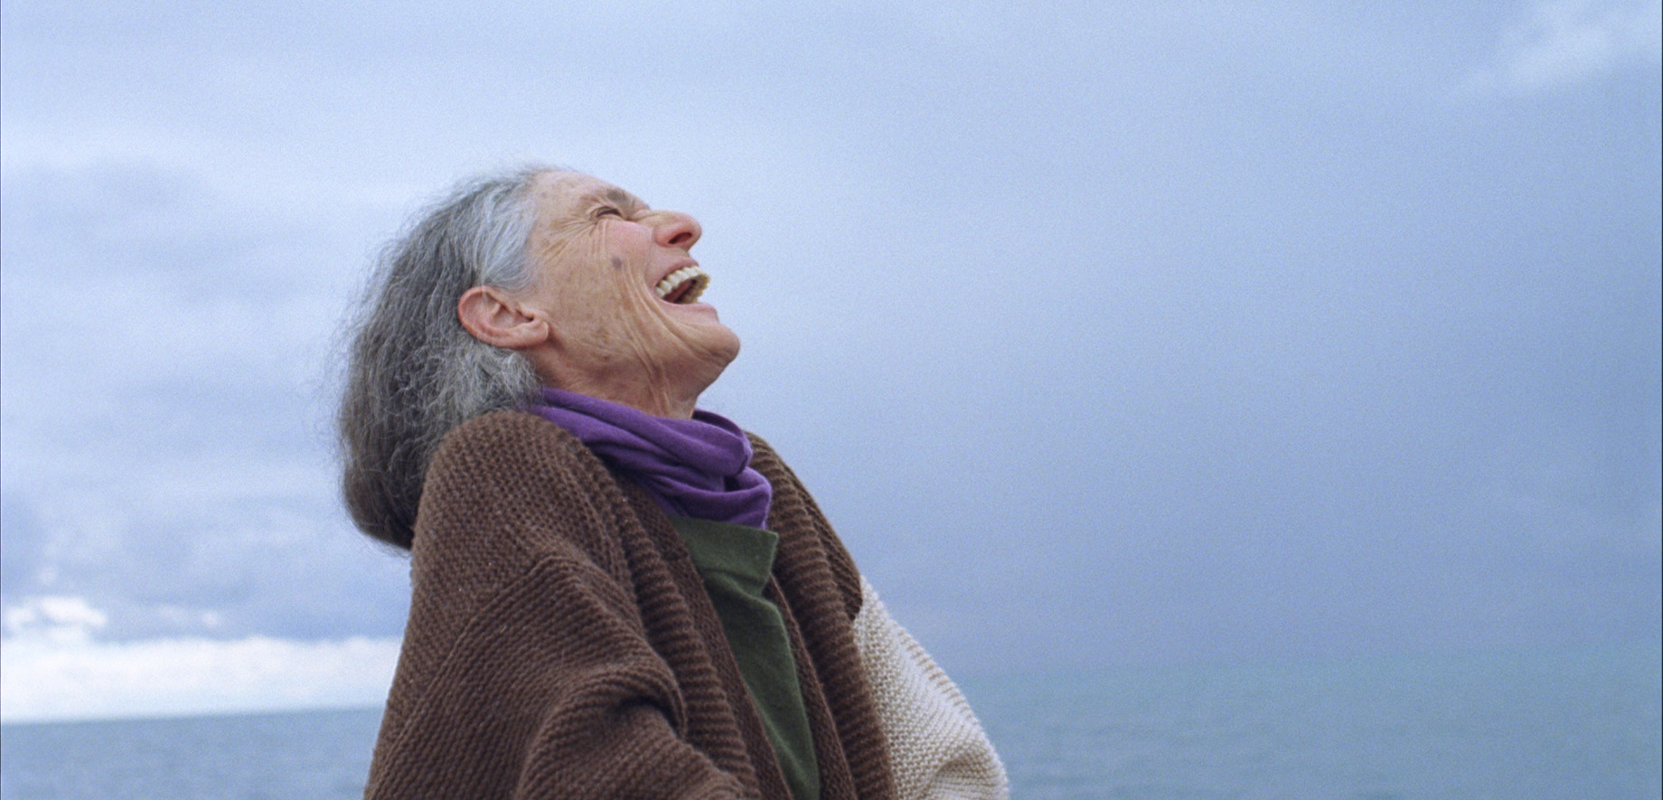

Slide 3
Il trailer

Slide 4
Una selezione dei premi più importanti vinti dal film e anche della attuali candidature
★ WIF Women in Film Award Italia ★ ★ Candidato ai Diversity Media Awards 2020 ★ Premio Tasca d’Oro // Salina Doc Fest ★ ★ Menzione Speciale Giuria Italia // Biografilm Festival - International Celebration of Lives★ ★ Premio ARCI UCCA “L’Italia che non si vede” ★ ★ Annecy Cinema Italien - Grand Prix du Jury // https://www.facebook.com/annecycineitalien/ ★ ★ Prix CICAE // https://www.facebook.com/annecycineitalien/ ★ ★ Best Film // https://www.facebook.com/CinedocTbilisi/ ★ ★ Best Documentary // Global Cinema Film Festival of Boston ★ ★ Best Feature Length Documentary // @WestLakeIDFHangzhou ★ ★ Candidato shortlist EFA European Film Awards

Slide 5
“Un manifesto contro il conformismo, coraggioso quanto la sua protagonista.” Vogue Italia

Slide 6
“Benedetta, una donna fuori da ogni schema.” Io Donna
“Il ritratto di una donna in rivolta. Svela il lato ferocemente politico del nostro privato.” New York Times

Slide 7
"Uno dei film più emozionanti all’ultimo Sundance Film Festival. Benedetta è una delle grandi donne del nostro tempo." Film Comment

Slide 8
“Il ritratto di una donna che rivendica il possesso della propria immagine, ma non se ne compiace mai.” Emiliano Morreale - Repubblica

Slide 9
“Un gesto d’amore definitivo, tenerissimo e duro, commovente e conturbante. La scena in cui Benedetta veste l’abito blu come il fondo del mare, e nel cortile di casa posa per il figlio, è forse la scena d’amore più bella che ho mai visto al cinema.” Concita De Gregorio - D di Repubblica

Slide 10
“Un film profondo, toccante, ad alto tasso emotivo, che attraversa le difficoltà della creazione di un'identità femminile libera dalle aspettative, la gabbia dei ruoli precostituiti, il tormento di far emergere una personalità dietro una bella faccia.” Benedetta Pini – Vice
“Una riflessione sul corpo, nella sua complessa dicotomia di presenza/assenza. Un'opera disobbediente alle regole del documentario classico eppure pertinente al dibattito fra la sostanza della realtà e quella della sua rappresentazione.” Anna Maria Pasetti - Il Fatto Quotidiano

Slide 11
“Un insistente, liberatorio appello a rivendicare la propria indipendenza e individualità, che si muove tra filtratissimi cenni biografici, e rari, abbacinanti lampi di tenerezza e gioco.” Raffaella Giancristofaro - MyMovies “Un film privato, per tutte le generazioni, che manifesta il lungo cammino percorso che la donna ha percorso per essere una persona, per rifuggire agli stereotipi e diventare, nel senso più autentico della parola, libera.” Emanuela Genovese - Avvenire “Uno scontro intimo e politico sulla cattura dell’anima, una battaglia per il controllo delle immagini, un dialogo familiare e struggente sull’impossibilità di raffigurare l’amore.” Vittorio Lingiardi - Il Venerdì di Repubblica

Slide 12
“Un duello giocato quasi tutto sul corpo e negli spazi della casa di lei. Più lei parla di immagine, di potere, di mistificazione, più lui fa appello al corpo, alla realtà fisica. Strappando improvvise oasi di pace che sono tra i momenti più toccanti del film.” Fabio Ferzetti - L’Espresso “Beniamino Barrese fa emergere le questioni critiche del documentario: la messa in scena della realtà, ma soprattutto il rapporto ambiguo col soggetto coinvolto, in bilico tra obbedienza e partecipazione.” Matteo Marelli - Film TV “Benedetta Barzini è un energico vibrare di contraddizioni e passioni, che Beniamino, telecamera in mano, osserva, adora, fa sobbollire. Una dolcissima lettera d'amore madre-figlio, un balletto di avvicinamenti e fughe.” Simona Santoni - Panorama

Slide 13
“Un ritratto senza riserve. Un corpo a corpo verbale, di immagini, affettivo, tra madre e figlio.” Mariangela Mianiti - Il Manifesto “Beniamino osserva, filma Benedetta, la fa ridere ancora, fino a racchiuderla nella sua immagine più autentica: una donna libera, sua madre.” Giuseppe Fantasia - Il Foglio “Sfuggendo a qualsiasi definizione, La scomparsa di mia madre è un gioco al massacro e un gioco di ruolo, mobile e ribelle. A suo modo un caso esemplare di cosa si può fare nel e col documentario.” Lorenzo Ciofani - Cinefilia Ritrovata

Slide 14
La scomparsa di Benedetta Barzini

Slide 15
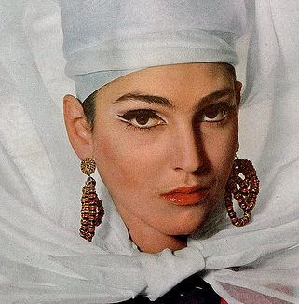

Slide 22
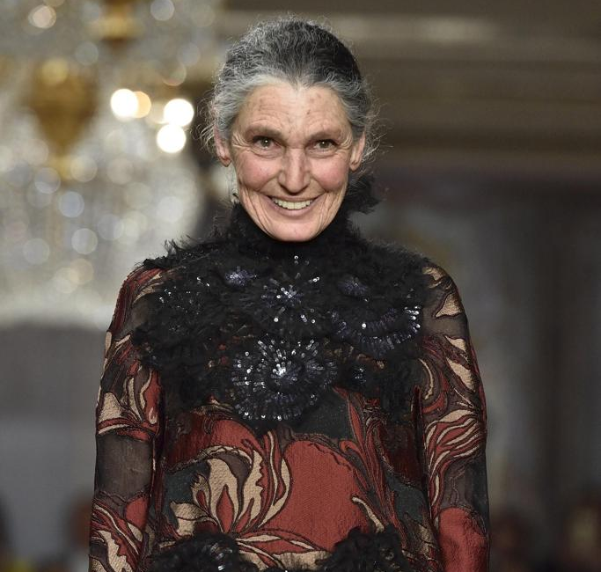

Slide 24
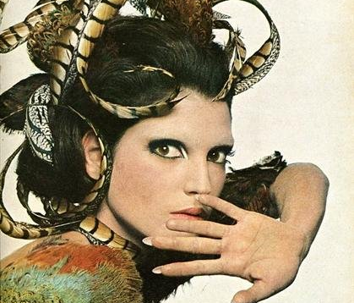
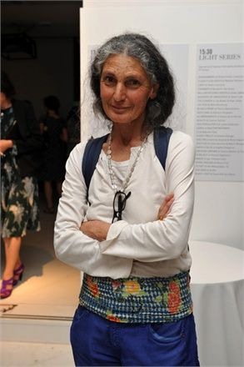

Slide 26
